Slide 1
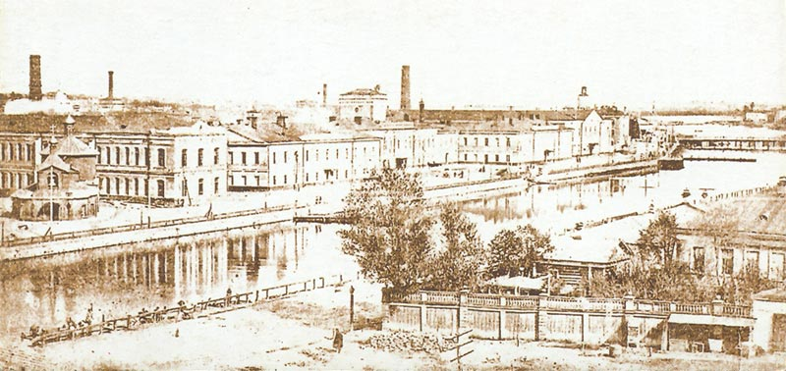
Санкт - Петербург XIX века
(повесть-сказка «Чёрная курица, или Подземные жители»)

Slide 2
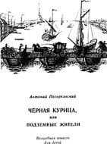


Slide 3
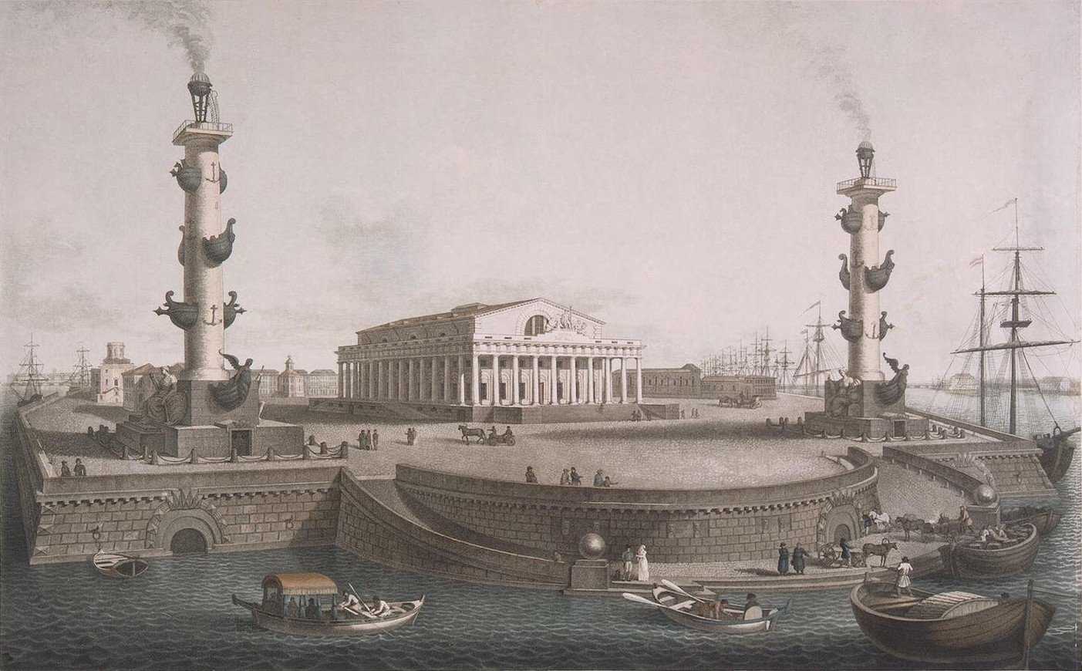
Васильевский остров

Slide 4
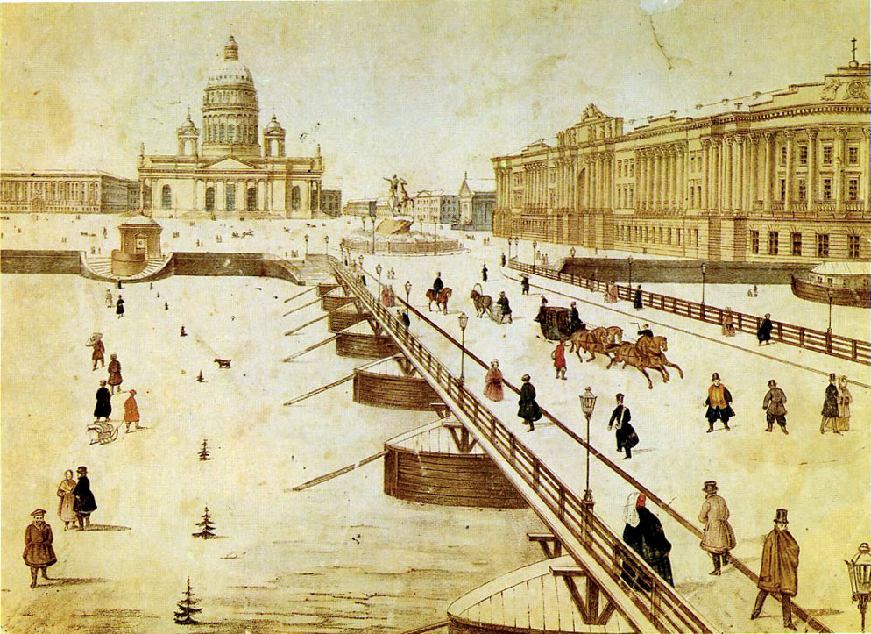
Исаакиевский мост
(первый наплавной мост через Неву сооружен в 1727 году)

Slide 5
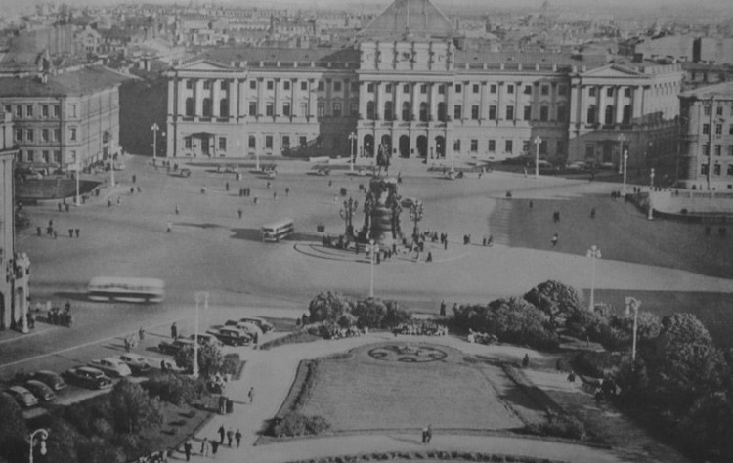
Исаакиевская площадь

Slide 6
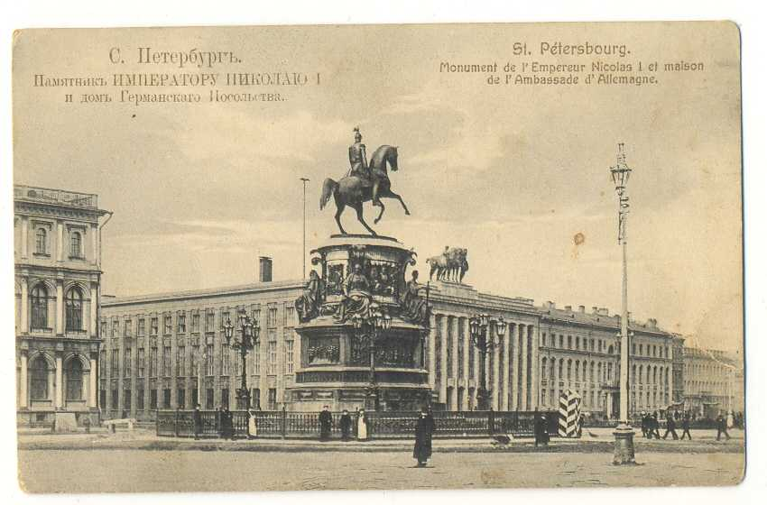
Памятник Николаю I в центре Исаакиевской площади

Slide 7
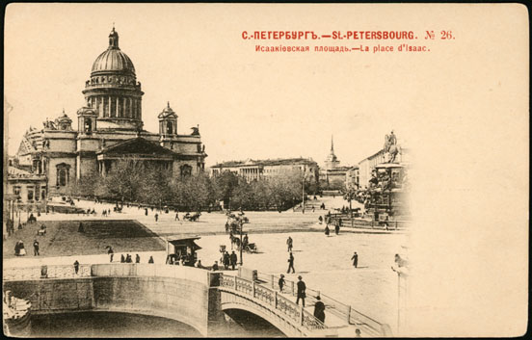
Исаакиевский собор

Slide 8
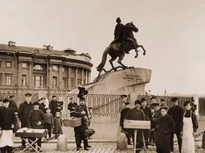
Монумент Петра Великого

Slide 9
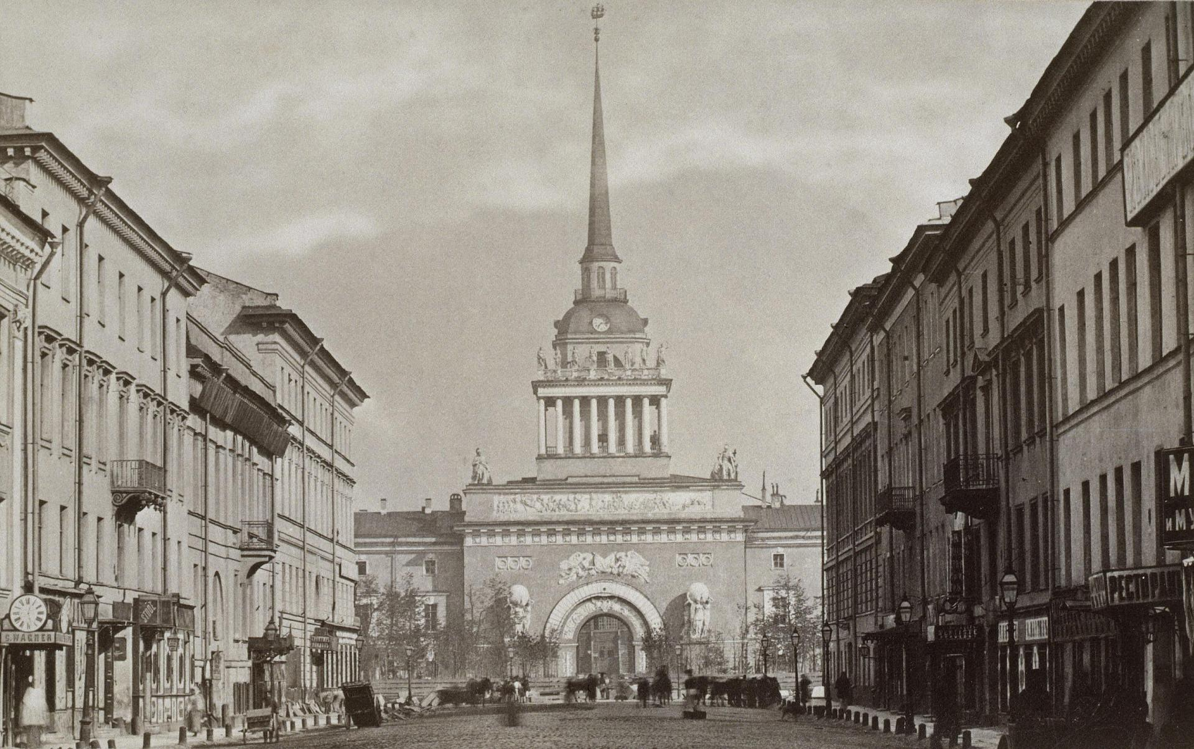
Адмиралтейство

Slide 10
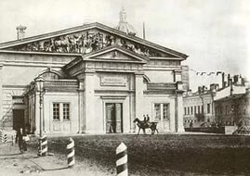
Конногвардейский манеж

